Slide 1
Bệnh Học Đường Mắt - Cột sống - Răng
BS Vũ Trọng Dũng
TTYT thành phố Thủ Đức

Slide 2
Các nội dung trong chương trình y tế trường học
Chương trình trình liên ngành:
- Y tế và Giáo dục
Phối hợp nhiều đơn vị:
- Trung tâm Kiểm soát bệnh tật thành phố
- Trung tâm y tế
- Các chuyên ngành

Slide 3
Một số bệnh học đường

Slide 4
Mắt

Slide 5
Tật khúc xạ
Cận thị
Viễn thị
Loạn thị

Slide 6
Viêm kết mạc

Slide 7
Chấn thương mắt

Slide 8
Phòng ngừa

Slide 9
NỘI DUNG MẮT TRONG Y TẾ TRƯỜNG HỌC
Các vấn đề chính:
Tật khúc xạ: phổ biến
Chấn thương mắt: nguy cơ mù vĩnh viễn
Viêm kết mạc cấp: nguy cơ lây lan
Các hoạt động chính:
Khám mắt và đo thị lực:
- Trong đợt khám sức khỏe hàng năm
- Tự đo bằng bảng thị lực rút gọn
Cách xử trí và phòng ngừa
- Các bệnh mắt đơn giản
Thông tin giáo dục sức khỏe

Slide 10
VẸO CỘT SỐNG

Slide 12
Tổng quát Vẹo cột sống
Chiếm khoảng 2%
Thường gặp trong bệnh lý nhi khoa
Có nhiều nguyên nhân
Phát hiện không khó
Điều trị khó nếu phát hiện muộn
Theo dõi lâu dài
VCS vô căn ở tuổi thanh thiếu niên
80% trường hợp vẹo cột sống
Ảnh hưởng đến cách thức điều trị

Slide 13
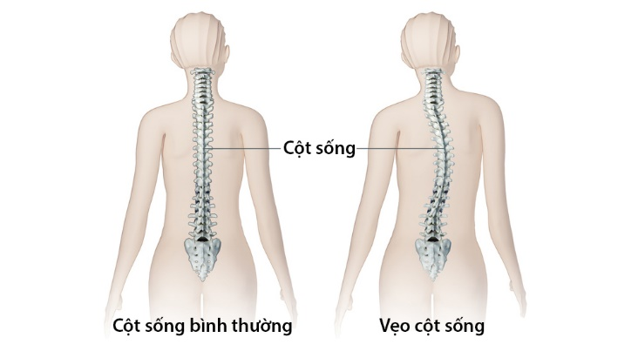
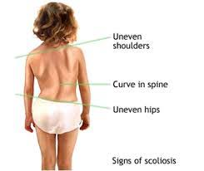
VẸO CỘT SỐNG ?
Tình trạng cong của cột sống sang một bên của trục cơ thể và vẹo (xoay) của các thân đốt sống theo trục của mặt phẳng ngang

Slide 15
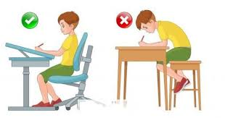
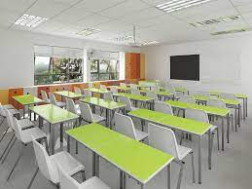
Nguyên nhân
Ngồi học sai tư thế
Mang cặp sách quá nặng
Điều kiện vệ sinh phòng học

Slide 16
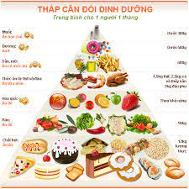
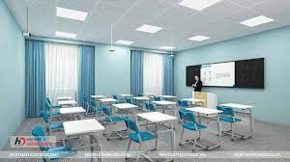
Phòng ngừa

Slide 17
Vẹo cột sống
Phòng tránh VCS học đường
-Cải thiện điều kiện vệ sinh trường học
-Duy trì chế độ học tập, sinh hoạt hợp lý
-Đảm bảo chế độ dinh dưỡng hợp lý
Tầm soát VCS học đường ít nhất 1 lần
- Nữ từ 10-12 tuổi,
- Nam 13-14 tuổi

Slide 18
Bệnh răng miệng

Slide 19
Tỉ lệ học sinh bị mắc bệnh răng miệng rất lớn Điển hình nhất là bị sâu răng và viêm nha chu

Slide 20
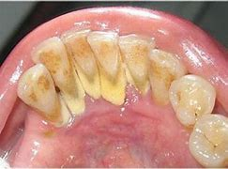
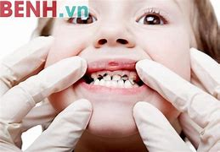
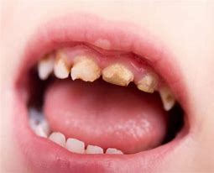
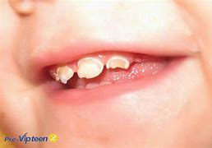
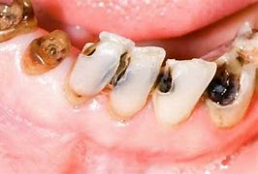
Sâu răng

Slide 21
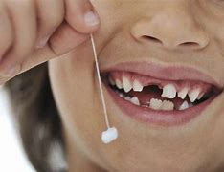
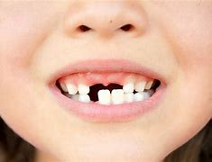
Sún răng

Slide 22
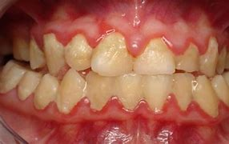
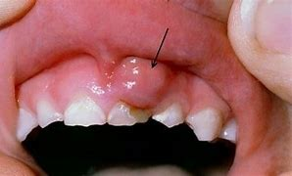
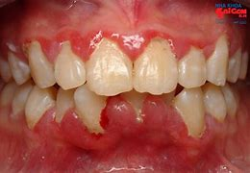
Viêm nha chu

Slide 23
Nguyên nhân

Slide 24
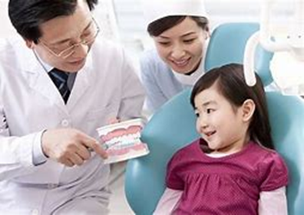
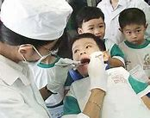
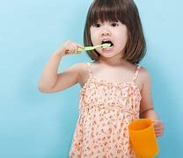
Phòng ngừa
GDSK
Khám răng
Đánh răng

Slide 25
BỆNH RĂNG MIỆNG
- Bệnh răng miệng THƯỜNG GẶP ở lứa tuổi đi học (nhất là các bé học cấp 1) đó là do ăn uống và vệ sinh không đúng cách.
- Bệnh răng miệng gây mất thẩm mỹ và ảnh hưởng đến quá trình ăn uống sau này.
- Bệnh răng miệng gây ảnh hưởng đến sức khỏe của các em.
Cách phòng tránh chính là
-Vệ sinh răng miệng sau bữa ăn.
-Đánh răng 3 phút ngay sau khi ăn.
-Thay bàn chải đánh răng 3 tháng 1 lần,
-Hạn chế dùng tăm xỉa răng, nên dùng chỉ nha khoa.
-Hạn chế cho trẻ em ăn nhiều đồ ngọt như bánh, kẹo.
-Không ăn đồ ngọt trước khi đi ngủ.

Slide 26
Cám ơn sự lắng nghe
của quý vị !

